Slide 1
Java EE开发技术基础
主讲：陆悠
电子与信息工程学院

Slide 2

JavaEE教程（第2版）
第3章 JSP基础
——JSP概述
主编：郑阿奇

Slide 3
01
一个简单的JSP实例

Slide 4
一个简单的JSP实例
把下面这段代码命名为input.jsp，保存在Tomcat的webapps目录下的ROOT文件夹中。
<%@ page contentType = "text/html;charset = gb2312"%>
<html>
<body>
<form action="result.jsp" method="post">
请输入半径r: <input type="text" name="radius"/>
<input type="submit" value="计算"/>
</form>
</body>
</html>

Slide 5
一个简单的JSP实例
再把下面这段代码命名为result.jsp保存，同样放在刚才的ROOT文件夹下。
<%@ page contentType="text/html;charset=gb2312"%>
<html>
<body>
<%
double r,s;
String radius = request.getParameter("radius");
if(radius == null){
s = 0.0;
}else{
r =Double.parseDouble(radius);
s = 3.14*r*r;
}
out.print(s);
%>
</body>
</html>

Slide 6


一个简单的JSP实例
启动Tomcat服务器，在IE浏览器中输入“http://localhost:8080/input.jsp”，会显示input.jsp的页面，如图3.1所示。而当在文本框中输入“10”后，点击【计算】按钮会跳转到另外一个页面，也就是“result.jsp”页面，并且输出结果“314.0”，如图3.2所示。

Slide 7
02
JSP运行原理

Slide 8
JSP运行原理
在上面jsp例子中，如果action指定一个类， 例如：
<form action="result " method="post">
则系统会直接找“result”对应的Servlet的类运行。
因此JSP页面的执行过程一般可以分为6步。
（1）客户端通过Web浏览器向JSP服务器发出请求。
（4）JSP服务器将JSP代码转译为Servlet的源代码。
（2）JSP服务器检查是否已经存在JSP页面对应的Servlet源代码，若存在则继续下一步，否则转至(4)。
（5）JSP服务器将Servlet源代码经编译后加载至内存执行。
（3）JSP服务器检查JSP页面是否有更新修改，若存在更新修改则继续下一步，否则转至(5)。
（6）将产生的结果返回至客户端。

Slide 9
JSP运行原理
该过程如图3.3所示。

Slide 10

JavaEE教程（第2版）
第3章 JSP基础
——JSP基本构成
主编：郑阿奇

Slide 11

01
JSP数据定义

Slide 12
02
JSP程序块

Slide 13
JSP程序块
JSP程序块
来看下面这样一段JSP代码，命名为circle.jsp：
<%@ page language="java" pageEncoding="ISO-8859-1"%>
<html>
<body>
<% double r=10.0, s;
s=3.14 * r * r;
out.print(s);
%>
</body>
</html>
示例：JSPExample中
CodeFragment.jsp

Slide 14
03
JSP表达式

Slide 15
JSP表达式
上节的例子中可以发现，要输出面积s的值，先计算s的值，然后输出结果。JSP中提供了一种表达式，可以很方便的输出运算结果，其格式如下：
<% = Java表达式 %>
于是3.2.2节的circle.jsp文件的代码可以修改为：
<%@ page language="java" pageEncoding="ISO-8859-1"%>
<html>
<body>
<% double r=10.0,s;
%>
<%=3.14*r*r %>
</body>
</html>
示例：JSPExample中Expression.jsp

Slide 16
04
JSP指 令
1. page指令
2. include指令
3. taglib指令

Slide 17
1. page指令
page指令主要用来设定整个JSP文件的属性和相关功能，如前面写的JSP文件的头：
<%@ page contentType = "text/html, charset = gb2312"%>
一般用到的page指令还有导入需要的包，用法如下：
<%@ page import = "java.util.List" %>
示例：JSPExample中
pageDemo.jsp(关联 error.jsp)

Slide 18
2. include指令
在JSP中，有时某部分代码在很多地方需要用到，如果每个文件都要写这段代码就显得繁琐了。而include指令用来解决这个问题，其用来导入包含一个静态的文件，如JSP网页文件、html网页文件，但不能包含用<%=和%>表示的代表表达式的文件。其语法格式如下：
<%@ include file = ”被包含文件URL” %>
例如有head.jsp文件，其内容如下：
<%@page language = "java" contentType = "text/html;charset = gb2312"%>
<%@page import = "java.sql.ResultSet"%>
现在在另一个文件中调用它：
<%@include file="head.jsp"%>
<html>
<head><title>输出页面</title></head>
<body>这句话是我想输出的</body>
</html>
示例：JSPExample中
Include.jsp（关联:beInclude.jsp）

Slide 19
3. taglib指令
在JSP中有时会用到标签(关于标签会在Struts中讲解)，这时就要用到taglib指令。其语法格式如下：
<%@ taglib uri=”tagLibraryURI” prefix=”tagPrefix” %>
其中uri=＂tagLibraryURI＂是指明标签库文件的存放位置。而prefix=＂tagPrefix＂则表示该标签使用时的前缀。例如，在Struts2中用到标签：
<%@ taglib uri = "/struts-tags" prefix = "s"%>
示例：JSPExample中
taglibDemo.jsp

Slide 20
JavaEE教程（第2版）
第3章 JSP基础
——JSP内置对象
主编：郑阿奇

Slide 21
01
page对象

Slide 22
page对象
page对象代表JSP页面本身，只是this引用的一个代名词。对JSP页面创建者通常不可访问，所以一般很少用到该对象。

Slide 23
02
config对象

Slide 24
config对象
config对象是ServletConfig类的一个对象，存放着一些Servlet初始化信息，且只有在JSP页面范围内才有效。其常用方法如下：
（1）getInitParameter(name)：取得指定名字的Servlet初始化参数值。
（2）getInitParameterNames()：取得Servlet初始化参数列表，返回一个枚举实例。
（3）getServletContext()：取得Servlet上下文(ServletContext)。
（4）getServletName()：取得生成的Servlet的名字。

Slide 25
03
out对 象

Slide 26
out对象
JSP页面的主要目的是动态产生客户端需要的html结果，前面已经用过out.print()和out.println()来输出结果。此外out还提供了一些其他方法来控制管理输出缓冲区和输出流。
例如要获得当前缓存区大小可以用下面的语句：
out.getBufferSize();
要获得剩余缓存区大小应为：
out.getRemaining();

Slide 27
04
request对象

Slide 28
request对象
request对象包括很多方法，下面介绍一下其主要的方法：
（1）getParameter(String name)：以字符串的形式返回客户端传来的某一个请求参数的值，该参数由name指定。当传递此方法的参数名没有实际参数与之对应时，返回null。另外，当一个参数含有多个值时最好不要使用这个方法。
（2）getParameterValue(String name)：以字符串数组的形式返回指定参数所有值。
（3）getParameterNames()：返回客户端传送给服务器端的所有的参数名，结果集是一个Enumeration(枚举)类的实例。当传递给此方法的参数名没有实际参数与之对应时，返回null。
（4）getAttribute(String name)：返回name指定的属性值，若不存在指定的属性，则返回null。
（5）setAttribute(String name,java.lang.Object obj)：设置名字为name的request参数的值为obj。
（6）getCookies()：返回客户端的Cookie对象，结果是一个Cookie数组。
（7）getHeader(String name)：获得http协议定义的传送文件头信息，例如：
（8）request.getHeader("User-Agent")，其含义为：将返回客户端浏览器的版本号、类型。
（9）getDateHeader()：返回一个Long类型的数据，表示客户端发送到服务器的头信息中的时间信息。
（10）getHeaderName()：返回所有request Header的名字，结果集是一个Enumeration(枚举)类的实例。得到名称后就可以使用getHeader、getDateHeader等得到具体的头信息。

Slide 29
request对象
（10）getServerPort()：获得服务器的端口号。
（11）getServerName()：获得服务器的名称。
（12）getRemoteAddr()：获得服务器的客户端的IP地址。
（13）getRemoteHost()：获得客户端的主机名，如果该方法失败，则返回客户端的IP地址。
（14）getProtocol()：获得客户端向服务器端传送数据所依据的协议名称。
（15）getMethod()：获得客户端向服务器端传送数据的方法。
（16）getServletPath()：获得客户端所请求的脚本文件的文件路径。
（17）getCharacterEncoding ()：获得请求中的字符编码方式。
（18）getSession(Boolean create)：返回和当前客户端请求相关联的HttpSession对象。如果当前客户端请求没有和任何HttpSession对象关联，那么如果create变量为true，则创建一个HttpSession对象并返回，反之返回null。
（19）getQuertString()：返回查询字符串，该字符串由客户端以get方法向服务器端传送。查询字符串出现在页面请求“?”的后面，例如：http://www.njnu.edu.cn/hello.jsp?name=Jack。
（20）getRequestURI()：获得发出请求字符串的客户端地址。
（21）getContentType()：获取客户端请求的MIME类型。如果无法得到该请求的MIME类型，则返回-1。

Slide 30
05
response对象

Slide 31
response对象
response对象实现HttpServletResponse接口，可以对客户的请求作出动态的响应，向客户端发送数据，如Cookies、http文件的头信息等，一般是HttpServletResponse类或其子类的一个对象。以下是response对象的主要方法：
（1）addHeader(String name,String value)：添加http头文件，该Header将会传到客户端去，如果有同名的Header存在，那么原来的Header会被覆盖。
（2）setHeader(String name,String value)：设定指定名字的http文件头的值，如果该值存在，那么它将会被新的值覆盖。
（3）containsHeader(String name)：判断指定名字的http文件头是否存在，并返回布尔值。
（4）flushBuffer()：强制将当前缓冲区的内容发送到客户端。
（5）addCookie(Cookie cookie)：添加一个Cookie对象，用来保存客户端的用户信息，可以用request对象的getCookies()方法获得这个Cookie。
（6）sendError(int sc)：向客户端发送错误信息。例如：“505指示服务器内部错误”， “404指示网页找不到的错误”。
（7）setRedirect(url)：把响应发送到另一个指定的页面(url)进行处理。

Slide 32
06
session对象

Slide 33
JSP内置对象：session对象
“session” 对象代表服务器与客户端所建立的会话，当需要在不同的JSP页面中保留客户信息的情况下使用，比如在线购物、客户轨迹跟踪等。“session” 对象建立在cookie的基础上，所以使用时应注意判断一下客户端是否打开了cookie。常用的方法包括getId、 getValue、 getValueNames和putValue等。

Slide 34
JSP内置对象：session对象
概要
HTTP是无状态（stateless）协议；
Web Server 对每一个客户端请求都没有历史记忆；
Session用来保存客户端状态信息；
由Web Server 写入；
存于客户端；
客户端的每次访问都把上次的session记录传递给Web Server；
Web Server读取客户端提交的session来获取客户端的状态信息；

Slide 35
session对象
session对象的主要方法如下：
（1）getAttribute(String name)：获得指定名字的属性，如果该属性不存在，将会返回null。
（2）getAttributeNames()：返回session对象中存储的每一个属性对象，结果集是一个Enumeration类的实例。
（3）getCreationTime()：返回session对象被创建的时间，单位为毫秒。
（4）getId()：返回session对象在服务器端的编号。每生成一个session对象，服务器都会给它一个编号，而且这个编号不会重复，这样服务器才能根据编号来识别session，并且正确地处理某一特定的session及其提供的服务。
（5）getLastAccessedTime()：返回当前session对象最后一次被操作的时间，单位为毫秒。
（6）getMaxInactiveInterval ()：获取sessionn对象的生存时间，单位为秒。
（7）setMaxInactiveInterval (int interval)：设置session对象的有效时间(超时时间)，单位为秒。在网站的实际应用中。30分钟的有效时间对某些网站来说有些太短，但对有些网站来说又有些太长。
例如：设置有效时间为200秒。
<%session.setMaxInactiveInterval (200);%>
（8）removeAttribute(String name)：删除指定属性的属性值和属性名。
（9）setAttribute(String name,Java.lang.Object value)：设定指定名字的属性，并且把它存储在session对象中。
（10）invalidate()：注销当前的session对象。

Slide 36
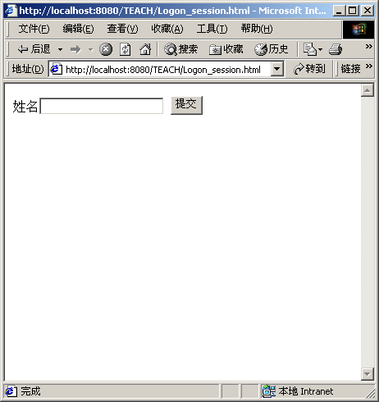
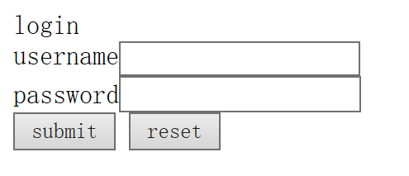
session对象示例 (Form表单—logon_session.html)
<html><body>
<form action="deal_session.jsp" method="post">
username<input name="userName">
password<input name="userPWD" type="password">
<input type="submit" value="submit">
<input type="reset" value="reset">
</form>
</body></html>

Slide 37
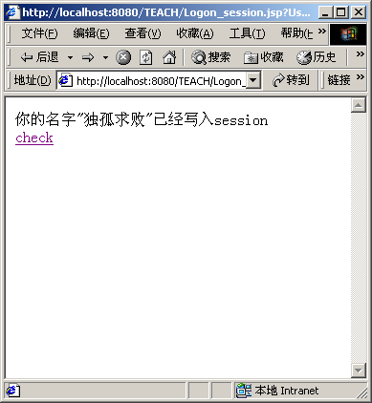

session对象示例 logon_session.jsp
<%@page contentType="text/html;gb2312" %>
<%@page import="java.util.*" %>
<HTML>
<BODY>
<%
UserName= request.getParameter("userName");
UserPWD = request.getParameter("userPWD");
session.putValue("userName", UserName);
session.putValue("userPWD", UserPWD);
%>
your name “<%= UserName %>”
has writen in session
<br>
<a href='./check_session.jsp'>check</a>
</BODY>
</HTML>

Slide 38
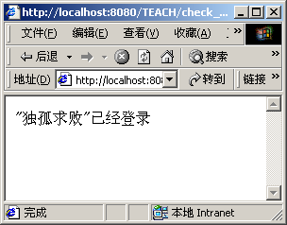
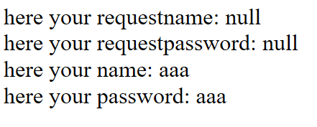
session对象示例 (deal_session.jsp)
<%
String tempUserName= request.getParameter("userName");
String tempUserPWD = request.getParameter("userPWD");
UserName= (String) session.getValue("userName");
UserPWD = (String) session.getValue("userPWD");
%>
here your requestname: <%=tempUserName %><br>
here your requestpassword: <%=tempUserPWD %><br>
here your name: <%=UserName %><br>
here your password: <%=UserPWD %>

Slide 39
07
application对象

Slide 40
application对象
application对象的主要方法如下：
（1）getAttribute(String name)：返回由name指定名字的application对象的属性的值。返回值是一个Object对象，如果没有，则返回null。
（2）getAttributeNames()：返回所有application对象属性的名字，结果集是一Enumeration类型的实例。
（3）getInitParameter(String name)：返回由name指定名字的application对象的某个属性的初始值，如果没有参数，就返回null。
（4）getServerInfo()：返回Servlet编译器当前版本的信息。
（5）setAttribute(String name, Object obj)：将参数Object指定的对象obj添加到application对象中，并为添加的对象指定一个属性。
（6）removeAttribute(String name)：删除一个指定的属性。

Slide 41
JSP内置对象：Application示例
<%--application对象示例，application_demo.jsp文件代码--%>
<%@ page contentType="text/html;charset=gb2312"%>
<html>
<head><title>application</title><head>
<body>
<% out.println("Java Servlet API Version "+application.getMajorVersion()
+"."+application.getMinorVersion()+"<br>");
out.println("peixun2.13.jsp's MIME type is:"+application.getMimeType(“application_demo.jsp")
+"<br>");
out.println("URL of 'peixun2.13.jsp' is: "+application.getResource(“/application_demo.jsp")+"<br>");
out.println("getServerInfo()="+application.getServerInfo()+"<br>");
out.println(application.getRealPath(“/application_demo.jsp"));
application.log("Add a Record to log_file"); %>
</body>
</html>
示例：JSPExample中
application.jsp

Slide 42
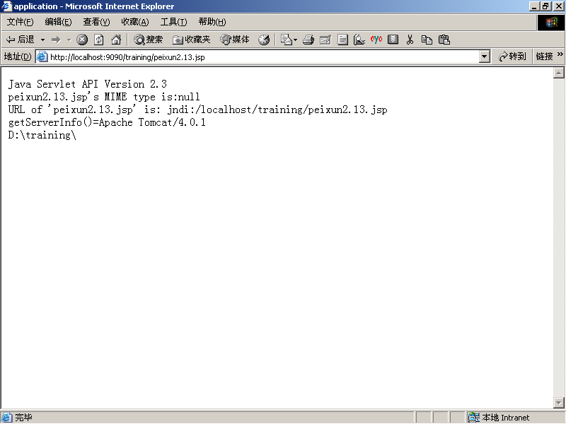
运行结果

Slide 43
JSP内置对象：application对象 示例2：网页计数器
<%--用application对象实现网页计数器counter.jsp文件代码--%>
<%@ page contentType="text/html;charset=gb2312"%>
<html>
<head><title>网页计数器</title><head>
<body>
<% if (application.getAttribute("counter")==null)
application.setAttribute("counter","1");
else{
String strnum=null;
strnum=application.getAttribute("counter").toString();
int icount=0;
icount=Integer.valueOf(strnum).intValue();
icount++;
application.setAttribute("counter",Integer.toString(icount));
} %>
您是第<%=application.getAttribute("counter")%>位访问者！
</body>
</html>
示例：JSPExample中
counter.jsp

Slide 44
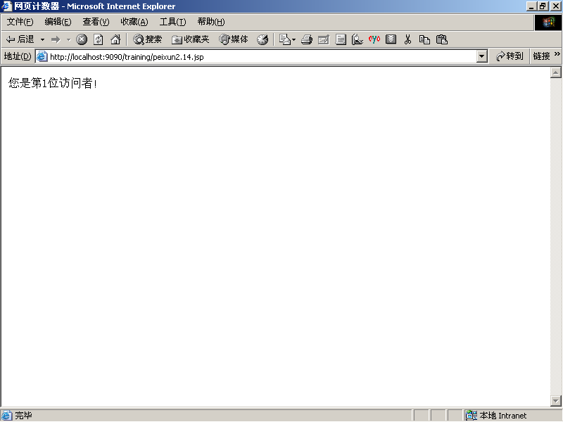
运行结果(第一次访问)

Slide 45

刷新一次

Slide 46
request、session、及application对象的比较
【例3.3】 request、session和application的区别演示。
首先建立项目Application_Session_Request。在项目中建立一个如下的JSP页面first.jsp，用于用这三个对象保存数据。
<%@ page language = "java" pageEncoding = "gb2312"%>
<html>
<body>
<%
request.setAttribute("request","保存在Request中的内容");
session.setAttribute("session","保存在Session中的内容");
application.setAttribute("application","保存在Application中的内容");
%>
<jsp:forward page="second.jsp"></jsp:forward>
</body>
</html>

Slide 47
application对象
然后再建立另一个JSP页面second.jsp，用于获取这三个对象保存的值。
<%@ page language="java" pageEncoding="gb2312"%>
<html>
<head>
</head>
<body>
<%
out.println("request:"+(String)request.getAttribute("request")+"<br>");
out.println("session:"+(String)session.getAttribute("session")+"<br>");
out.print("application:"+(String)application.getAttribute("application")+"<br>");
%>
</body>
</html>

Slide 48
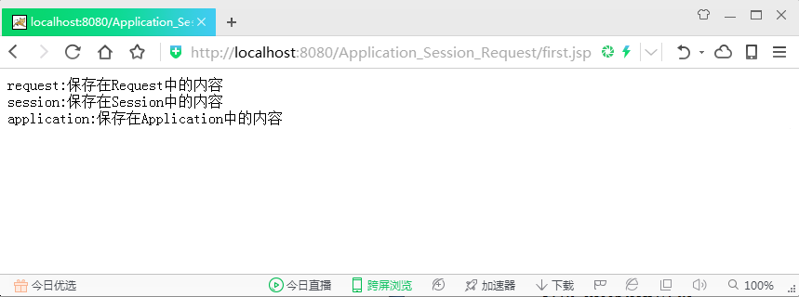
application对象
部署运行，打开浏览器，输入“http://localhost:8080/Application_Session_Request/first.jsp”，会发现这三个对象保存的内容都能取出，如图3.8所示：

Slide 49
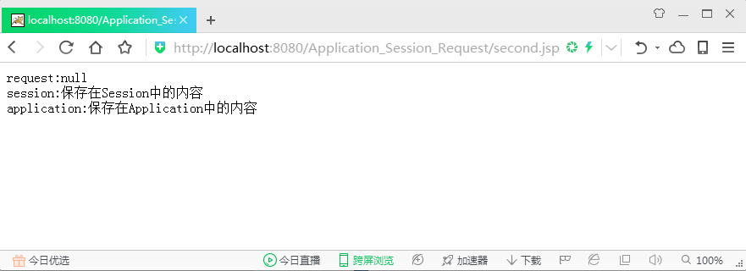
application对象
在浏览器中输入“http://localhost:8080/Application_Session_Request/second.jsp”，结果如图3.9所示。

Slide 50
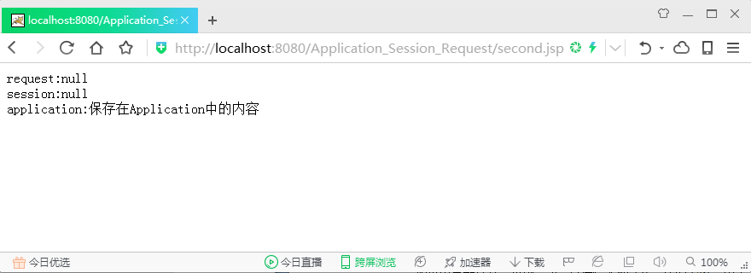
application对象
如果再重新打开一个浏览器，直接输入图3.9一样的URL，由于不是同一会话，request对象及session对象都失效了，仅application对象仍然有效，如图3.10所示。

Slide 51
08
pageContext对象

Slide 52
pageContext对象
pageContext对象的主要方法如下：
（1）getAttribute()：返回与指定范围内名称有关的变量或null，例如：
CustomContext MyContext = (CustomContext);
pageContext.getAttribute("Large Bird", PageContext.SESSION_SCOPE);
（2）forward(String relativeUrlPath)：把页面重定向到另一个页面或者Servlet组件上。
（3）findAttribute()：用来按照页面请求、会话以及应用程序范围的顺序实现对某个已经命名属性的搜索。
（4）getException()：返回当前的exception对象。
setAttribute()：用来设置默认页面的范围或者指定范围之中的已命名对象。例如：
CustomContext MyContext=new CustomContext("Penguin");
pageContext.setAttribute("Large Bird", MyContext.PageContext.SESSION_SCOPE);
（5）removeAttribute()：用来删除默认页面范围或指定范围之中已命名的对象。

Slide 53
09
exception对象

Slide 54
exception对象
exception对象用来处理JSP文件在执行时所发生的错误和异常。exception对象可以配合page指令一起使用，通过指定某一页面为错误处理页面，把所有的错误都集中到那个页面进行处理。
exception对象的主要方法如下：
（1）getMessage()：返回错误信息。
（2）printStackTrace()：为标准错误的形式输出一个错误和错误的堆栈。
（3）toString()：以字符串的形式返回一个对异常的描述。

Slide 55
05
JSP动 作
1. <jsp:param>
2. <jsp:include>
3. <jsp:useBean>
4. <jsp:setProperty>
5. <jsp:getProperty>
6. <jsp:forward>
7. <jsp:plugin>

Slide 56
1. <jsp:param>
<jsp:param>的语法规则如下：
<jsp:param name = "paramName" value = "paramValue"/>
例如：
<jsp:param name= "username" value ="liu"/>
上面的操作就是将liu的值和username对应起来，从而使liu和usename两者相关联。<jsp:param>通常与<jsp:include>、<jsp:forward>或者<jsp:plugin>等一起使用。在独立于其它操作使用时，<jsp:param>动作没有作用。

Slide 57
2. <jsp:include>
<jsp:include>的语法规则如下：
<jsp:include page=" { relativeURL | <%= expression %> } " flush="true" />
或者
<jsp:include page=" { relativeURL | <%= expression %> } " flush="true" >
<jsp:param name="paramName" value="{ paramValue | <%= expression %>}" />
</jsp:include>
<jsp:include>可以向一个对象提出请求，并可以将结果包含在一个JSP文件中。其中参数page=" { relative URL | <%= expression %> } " 为相对路径，或者代表相对路径的表达式。 参数flush必须使用flush="true"，不能使用flush="false"，因为在JSP1.1规范中flush="false"是不允许的。
示例：JSPExample中
jspInclude.jsp（关联:index_include.jsp）

Slide 58
2. <jsp:include>
<jsp:include>可以将静态的html、服务器程序的输出结果以及来自其它JSP的输出结果包括到当前页面中。使用的是相对的URL来调用资源。
例如：包含普通的html文件：
<jsp:include page=" hello.html " />
使用相对路径：
<jsp:include page=" /index.html " />
包含动态JSP文件：
<jsp:include page=" scripts/login.jsp " />
向被包含的程序传递参数：
<jsp:include page=" scripts/login.jsp " >
<jsp:param name="usename" value="zhou" />
</jsp:include>

Slide 59
3. <jsp:useBean>——详细见后续专题
<jsp:useBean>的语法规则如下：
<jsp:useBean id="name" class="classname" scope="page | request | session | application" typeSpec />
语法参数说明如下：
（1）id属性用来设置JavaBean的名称，利用此id，可以识别在同一个JSP程序中使用不同的JavaBean组件实例。
（2）class属性用于指定JavaBean对应的Java类名查找该JavaBean的路径。
（3）scope属性指定JavaBean对象的作用域。scope的值可能是page、request、session以及application。
（4）typeSpec可能是如下的四种形式之一：
class="className" ,class="className" type="typeName" ,beanName="beanName" type="typeName"
或者type="typeName"。
<jsp:useBean>的功能首先是创建一个“class”属性所指定的Bean类的对象，并将该对象命名为“id”属性所指定的值。但是，如果系统中已经存在相同的“id” 和“scope”属性的Bean对象，则该动作将不再创建新的对象，而是直接使用已经存在的Bean对象。
示例：JSPExample中
bean.jsp

Slide 60
3. <jsp:useBean>
【例3.2】 useBean动作元素的应用。
创建Web项目命名为JSP，在WebRoot下创建JSP文件，命名为bean.jsp，其内容代码如下：
<%@ page contentType="text/html;charset=GB2312" %>
<html>
<head>
<title>UseBean 动作元素的应用</title>
</head>
<body>
<jsp:useBean id="test" scope="page" class="test.TestBean" />
<%
test.setString("南京师范大学");
String str=test.getStringValue();
out.print(str);
%>
</body>
</html>

Slide 61
3. <jsp:useBean>
在src下创建包test，在包test下创建类TestBean，其代码如下：
package test;
public class TestBean{
private String str = null;
public TestBean(){ }
public void setString(String value){
str = value;
}
public String getStringValue(){
return str;
}
}

Slide 62
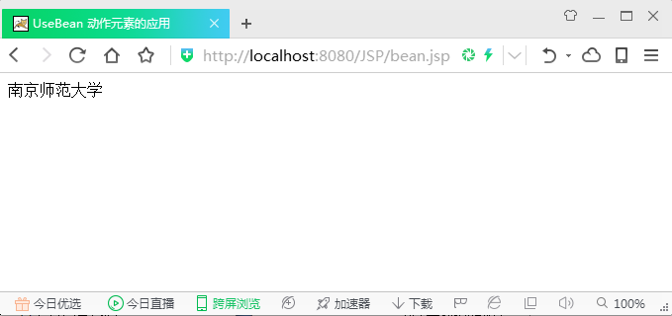
3. <jsp:useBean>
部署运行项目，在浏览器中输入http://localhost:8080/JSP/bean.jsp，页面就会输出“南京师范大学”，如图3.7所示。

Slide 63
4. <jsp:setProperty>
<jsp:setProperty>的语法规则如下：
<jsp:setProperty>
name= "BeanName "
{ property= " * " |
property= "propertyName " [ param= "parameterName "] |
property= "propertyName " value= "propertyValue "
}
/>
示例：JSPExample中
property.jsp

Slide 64
4. <jsp:setProperty>
语法参数说明如下：
（1）name属性指定了目标Bean对象。
（2）property属性指定了要设置Bean的属性名。如果property的值是“*”的时候，则“request”对象中的所有与Bean属性同名的参数值都将传递给相应属性的赋值方法。Bean中的属性名request中的参数名必须相同。
（3）value属性用来指定Bean属性的值。这个值可以是一个String常量或者是一个表达式。value的字符串数据将会自动地转换为相应的Bean属性的类型。
（4）param属性指定了从“request”对象的某一参数取值以设置Bean的同名属性，即要将其值赋给一个Bean属性的http请求的参数的名称。
根据JSP规范，如下代码都是合法的。
<jsp:setProperty name= "TestBean " property= " * " />
<jsp:setProperty name= "TestBean " property= "usename" />
<jsp:setProperty name= "TestBean " property= "usename" value= "jack" />

Slide 65
5. <jsp:getProperty>
<jsp:getProperty>的语法规则如下：
<jsp:getProperty name= "BeanName " property= " PropertyName " />
其中属性name是JavaBean实例的名称，property是要显示的属性的名称。
根据语法规则，如下代码是合法的。
<jsp:useBean id="test" scope="page" class="test.TestBean" />
<h1>Get of string :<jsp:getProperty name= "test " property= "StringValue" /></h1>

Slide 66
6. <jsp:forward>
<jsp:forward>的语法规则如下：
<jsp:forward page=" { relativeURL | <%= expression %> } " />
或者为：
<jsp:forward page=" { relativeURL | <%= expression %> } " >
<jsp:param name="paramName" value="{ paramValue | <%= expression %>}" />
</jsp:forward>
<jsp:forward>可以重定向一个html文件、JSP文件或者是一个程序段。<jsp:forward>动作把用户的请求转到另外的页面进行处理。<jsp:forward>标记只有一个属性page。page属性指定要转发资源的相对URL。page的值既可以直接给出，也可以在请求的时候动态计算。例如：
<jsp:forward page = "/utils/errorReporter.jsp" />
<jsp:forward page = "<% = someJavaExpression %>" />
示例：JSPExample中
forward.jsp

Slide 67
7. <jsp:plugin>
<jsp:plugin>的语法规则如下：
<jsp:plugin
type="bean | applet"
code="classFileName"
codebase="classFileDirectoryName"
[ name="instanceName" ]
[ archive="URIToArchive ,…" ]
[ align="bottom | top | middle | left | right" ]
[ height="displayPixels" ]
[ width="displayPixels" ]
[ hspace="leftRightPixels" ]
[ vspace="topBottomPixels" ]
[ jreversion="JREVersionNumber | 1.2 " ]
[ nspluginurl="URLToPlugin" ]
[ iepluginurl ="URLToPlugin" ]>
[<jsp:params>
[<jsp:params name="paramName" value="{ parameterValue | <%= expression %>}" />]+
</jsp:params>]
[ <jsp:fallback> text message for user </jsp:fallback> ]
</jsp:plugin>

Slide 68
7. <jsp:plugin>
语法参数说明如下：
（1）type：指定被执行的Java程序的类型是JavaBean还是Java Applet。这个属性没有默认值，所以必须确定该属性的值。
（2）code：指定会被JVM执行的Java Class的名字，必须以“.class”结尾命名。
（3）codebase：指定会被执行的Java Class文件所在的目录或则路径，默认值为调用</jsp:plugin>指令的JSP文件的目录。
（4）name：确定这个JavaBean或者Java Applet程序的名字，它可以在JSP程序的其他地方被调用。
（5）archive：表示包含对象Java类的“.jar”文件。
（6）align：对图形、对象、applet等进行定位，可以选择的值为bottom，top，middle，left和right这五种。
（7）height：JavaBean或者Java Applet将要显示出来的高度、宽度的值，此值为数字，单位为像素。
（8）hspace和vspace ：JavaBean或者Java Applet显示时在浏览器显示区左、右、上、下所需留下的空间，单位为像素。

Slide 69
7. <jsp:plugin>
（9）jreversion：JavaBean或者Java Applet被正确运行所需要的Java运行时环境的版本，默认值是1.2 。
（10）spluginurl：可以为Netscape Navigator用户下载JRE插件的地址。此值为一个标准的URL，如http://www.njnu.edu.cn。
（11）iepluginurl：IE用户下载JRE的地址。此值为一个标准的URL，如http://www.njnu.edu.cn。
（12）<jsp:params>和</jsp:params>：使用<jsp:params>操作指令，可以向JavaBean或者Java Applet传送参数和参数值。
（13）<jsp:fallback>和</jsp:fallback>：该指令中间的一段文字用于Java插件不能启动时显示给用户，如果插件能够正确启动而JavaBean或者Java Applet的程序代码不能找到并被执行，那么浏览器将会显示这个出错信息。

Slide 70
7. <jsp:plugin>
例如：
<jsp:plugin
type="applet"
code="Test.class"
codebase="/example/jsp/applet "
height="180"
width="160"
jreversion="1.2">
<jsp:params>
<jsp:params name="test" value="TsetPlugin" />
</jsp:params>
<jsp:fallback>
<p> To load apple is unsuccessful </p>
</jsp:fallback>
</jsp:plugin>

Slide 71
06
JSP注 释
1. 输出注释
2. 隐藏注释

Slide 72
1. 输出注释
输出注释的语法规则为：
<!-- 注释内容[<% = 表达式%>]-->
这种注释和html中的注释很相似，唯一不同的是前者可以在这个注释中用表达式，以便动态生成不同内容的注释。这些注释的内容客户端是可见的，也就是可以在html文件的源代码中看到。例如下面一段注释：
<!-- 现在时间是：<%=(new java.util.Date()).toLocaleString() %> -->
把上面代码放在一个JSP文件的body体中运行后，可以在其源代码中看到：
<!-- 现在时间是：2017-8-24 13:52:46 > -->

Slide 73
2. 隐藏注释
隐藏注释的语法规则如下：
<%-- 注释内容--%>
隐藏注释与输出注释不同的是，这个注释虽然写在JSP程序中，但是不会发送给用户。
JSP引擎会忽略隐藏注释的内容，不做任何处理，因此，客户端也无法通过源文件看到隐藏注释的内容。

Slide 74
JSP综合应用实验题
使用HTML、JSP和JavaBean开发一个用户注册以及登陆界面。
这里要达到这样的目的：
首先是一个用户注册界面，包含用户名、密码、实际姓名、性别、年龄、籍贯、兴趣爱好、个人签名这些内容。
其次是一个用户登陆界面，用户输入 用户名、密码后可以进入网站首页
最后是一个网站首页，包含网站计数器、用户欢迎词（显示实际用户姓名以及签名）
建议：能力较强的同学建议使用数据库、文件方式实现注册信息的保存
一般情况下暂时使用JavaBean保存注册信息
登陆需判断用户名和密码是否正确

Slide 75
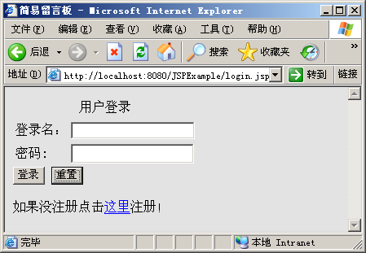
JSP综合应用实例 开发一个简单的留言系统
【例2.3】 用JSP、Servlet和JavaBean开发一个简单的留言系统。
这里要达到这样的目的，首先是一个用户登录界面，如图2.19所示。
图2.19 用户登录界面

Slide 76
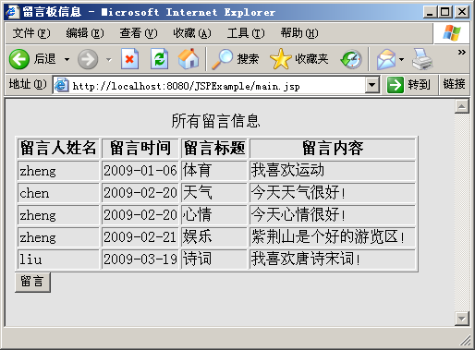
JSP综合应用实例 开发一个简单的留言系统
登录成功后会显示所有的留言信息，如图2.20所示。
图2.20 用户登录成功后的主界面

Slide 77
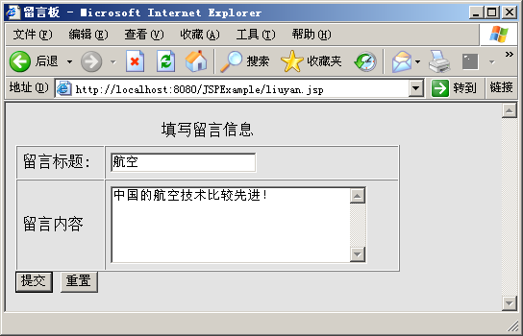
JSP综合应用实例 开发一个简单的留言系统
单击【留言】按钮，跳转到图2.21所示的界面。
图2.21 留言界面

Slide 78
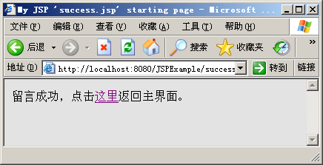
JSP综合应用实例 开发一个简单的留言系统
填写好要留言的标题及内容后单击【提交】按钮，跳转到如图2.22所示的留言成功界面。
图2.22 留言成功界面

Slide 79
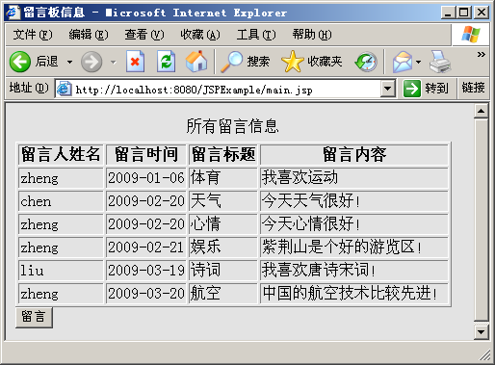
JSP综合应用实例 开发一个简单的留言系统
单击该页面的【这里】超链接，回到主界面，可以发现主界面的信息多了刚才添加的留言，如图2.23所示。
图2.23 留言信息主界面

Slide 80
JSP综合应用实例 开发一个简单的留言系统
1. 需求分析
既然是留言系统，肯定要有用户登录，所以需要一个用户表（userTable）。字段包括：id、username和password。其中id设为自动增长的int型，并设为主键。username和password都设为varchar型。登录成功后要有个主界面，显示别人和自己的留言信息，那就应该有个留言表（lyTable）。字段包括：id、userId、date、title、content。其中id设为自动增长的int型，并设为主键。userId是user表中的id，表明该条留言是该用户留的。

Slide 81
JSP综合应用实例 开发一个简单的留言系统
2. 建立数据库与表
建立数据库，命名为“JSP”，使用MyySQL数据库。然后在该数据库中建立上面提到的两个表：userTable表、lyTable表，如表2.1、表2.2所示。
表2.1 userTable表
字 段 名 称 | 数 据 类 型 | 主 键 | 自 增 | 允 许 为 空 | 描 述
id | int | 是 | 增1 |  | ID号
username | varchar(20) |  |  |  | 用户名
password | varchar(20) |  |  |  | 密码
表2.2 lyTable表
字 段 名 称 | 数 据 类 型 | 主 键 | 自 增 | 允 许 为 空 | 描 述
id | int | 是 | 增1 |  | ID号
userId | int |  |  |  | 用户ID号
date | datetime |  |  |  | 发布时间
title | varchar(20) |  |  |  | 标题
content | varchar(500) |  |  |  | 留言内容

Slide 82
JSP综合应用实例 开发一个简单的留言系统
3. 新建项目
打开MyEclipse，新建项目，命名为“JSPExample”。
4. 建立表对应的标准JavaBean
userTable表对应的JavaBean如下。
lyTable表对应的标准JavaBean如下。
5. 创建登录页面
首先还是先创建登录界面login.jsp，其代码。
6. 建立MainServlet类
当输入登录名和密码后，单击【登录】按钮，提交给了一个Servlet页面，且其URL 为“mainServlet”。在src文件夹下建立包，命名为“servlet”，表示该包下存放的都是Servelt类，如果文件多，可方便查询。在servlet包下建立一个Servlet类，命名为“MainServlet”，其代码。
7. 建立DB类
在src文件夹下建立包，命名为“db”，在db包中建立DB类。如下是DB类的代码。
8. 建立main.jsp
MainServlet中验证成功后会去main.jsp页面，而且在main.jsp页面中会显示所有留言信息，下面是main.jsp文件的内容。

Slide 83
JSP综合应用实例 开发一个简单的留言系统
所以在DB类中就要添加这样一个方法，其代码为：
public String getUserName(int id){
String username=null;
try{
pstmt=ct.prepareStatement("select username from [userTable] where id=?");
pstmt.setInt(1, id);
ResultSet rs=pstmt.executeQuery();
while(rs.next()){
username=rs.getString(1);
}
return username;
}catch(Exception e){
e.printStackTrace();
return null;
}
}

Slide 84
JSP综合应用实例 开发一个简单的留言系统
9. 建立liuyan.jsp
当前用户对象已经保存在session中，所以留言时，不用填写；而留言时间就应该是当时的时间，也可以直接获得，所以用户需要填写的就是留言的标题及内容。其代码为：
<%@ page language="java" pageEncoding="gb2312"%>
<html>
<head><title>留言板</title></head>
<body bgcolor="#E3E3E3">
<center>
<form action="addServlet" method="post">
<table border="1">
<caption>填写留言信息</caption>
<tr><td>留言标题</td>
<td><input type="text" name="title"/></td></tr>
<tr><td>留言内容</td>
<td><textarea name="content" rows="5" cols="35"></textarea></td>
</tr>
</table>
<input type="submit" value="提交"/>
<input type="reset" value="重置"/>
</form>
</center>
</body>
</html>

Slide 85
JSP综合应用实例 开发一个简单的留言系统
10. 建立AddServlet类
在servlet包下建立AddServlet来操作这些内容，其代码。
在这个Servlet类中，调用了DB类的插入留言信息方法，所以要在DB类中再添加上这个方法。其实如果大家已经很清楚整个过程，就可以一次性在DB类中把用到的方法全部写完，以便以后调用，这样会方便很多，而不是在用到时才去写。该方法代码如下：
public boolean addInfo(LyTable ly){
try{
pstmt=ct.prepareStatement("insert into [lyTable] values(?,?,?,?)");
pstmt.setInt(1, ly.getUserId());
pstmt.setDate(2, ly.getDate());
pstmt.setString(3, ly.getTitle());
pstmt.setString(4, ly.getContent());
pstmt.executeUpdate();
return true;
}catch(Exception e){
e.printStackTrace();
return false;
}
}

Slide 86
JSP综合应用实例 开发一个简单的留言系统
11. 创建成功页面
在AddServlet中我们发现，成功后去了一个告诉用户成功的success.jsp页面，该页面代码为：
<%@ page language="java" pageEncoding="gb2312"%>
<html>
<head>
<title>成功界面 </title>
</head>
<body bgcolor="#E3E3E3">
留言成功，单击<a href="mainServlet">这里</a>返回主界面。
</body>
</html>
在该页面中有一个超链接，该链接是去mainServlet，这里应该是第二次访问这个Servlet了，所以在该Servlet中可以从session取到当前用户的对象，不用再一次查询数据库，而只是把留言表中的信息查出保存，然后跳转到main.jsp。

Slide 87
JSP综合应用实例 开发一个简单的留言系统
12. 配置web.xml
在讲Servlet时我们说过，有一个Servlet，就要有其配置文件与其对应，而这里有两个Servlet，所以在web.xml中就应该为它们配置，其代码。
13. 创建注册页面
注册页面register.jsp代码。
14. 创建RegisterServlet类
代码实现和登录差不多，只是实现的功能不同而已，这里不多做解释，代码。
当然，需要在DB类中加上插入用户名和密码的方法。该方法代码如下：
public boolean insertUser(String username,String pwd){
try{
pstmt=ct.prepareStatement("insert into [userTable] values(?,?)");
pstmt.setString(1, username);
pstmt.setString(2, pwd);
pstmt.executeUpdate();
return true;
}catch(Exception e){
e.printStackTrace();
return false;
}
}

Slide 88
JSP综合应用实例 开发一个简单的留言系统
既然有一个Servlet类就要在web.xml中配置，这个Servlet类肯定也不能避免，所以在web.xml中应该加上如下的代码：
<servlet>
<servlet-name>registerServlet</servlet-name>
<servlet-class>servlet.RegisterServlet</servlet-class>
</servlet>
<servlet-mapping>
<servlet-name>registerServlet</servlet-name>
<url-pattern>/registerServlet</url-pattern>
</servlet-mapping>

Slide 89
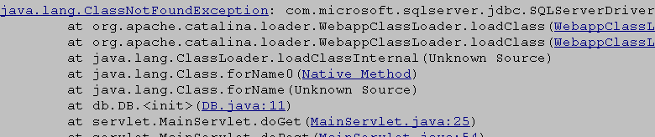
JSP综合应用实例 开发一个简单的留言系统
15. 部署运行
部署项目JSPExample，启动Tomcat服务器，在浏览器地址栏中输入“http://localhost:8080/ JSPExample/login.jsp”。
但当输入用户名和密码时（可以在数据库中插入一条记录做数据准备），服务器端报了这样的错误，如图2.24所示。
图2.24 服务器端报错信息

Slide 90

感谢您的下载观看

